Slide 1
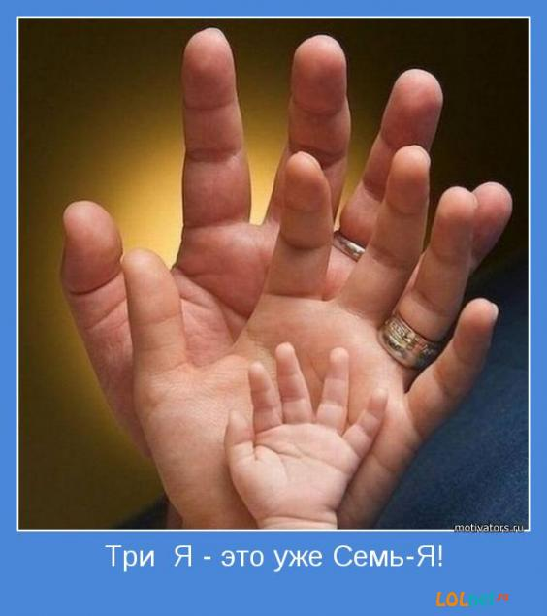
Семья

Slide 2
Семья - основанная на браке или кровном родстве малая группа, члены которой связаны общностью быта, взаимной помощью, моральной и правовой ответственностью.

Slide 3
Признаки семьи:

Slide 4
Психическая, духовная и эмоциональная близость её членов.

Slide 5
Пространственная и временная ограниченность.

Slide 6
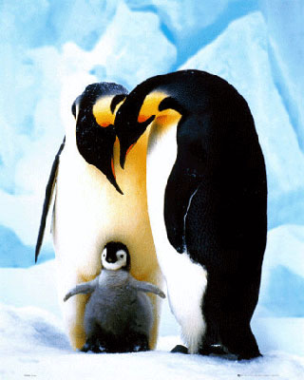
Закрытость, межличностная интимность.

Slide 7
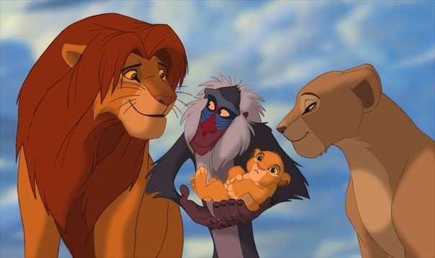
Длительность отношений, ответственность друг за друга, обязанность друг перед другом.

